Slide 1
Использование интернет ресурсов в профилактической работе специалистов СППС
УО «Брестский государственный торгово-технологический колледж»
Докладчик: педагог социальный Пешко Елена Юрьевна

Slide 2
Популярные социальные сети
38,2 млн. активных пользователей в месяц
30,7 млн. активных пользователей в месяц

Slide 3
Возможности VKontakte
Создание бесед (до 50 участников)
Создание групп (неограниченное число участников)

Slide 4
Причины использования VK
1
Учащиеся вовлечены в общение более активно, чем в других формах
Учащиеся пользуются контентом, который содержит актуальную правовую информацию и получают гражданско-патриотическое воспитание в интересном для них формате
3
В VK информация поступает более оперативно, чем через другие источники
2

Slide 5
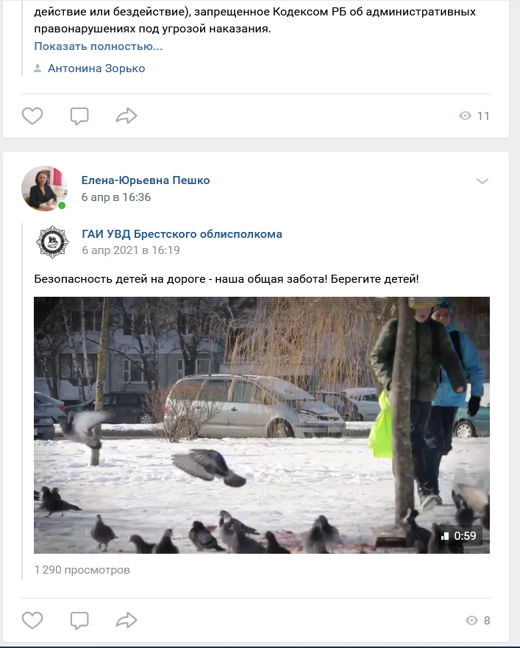
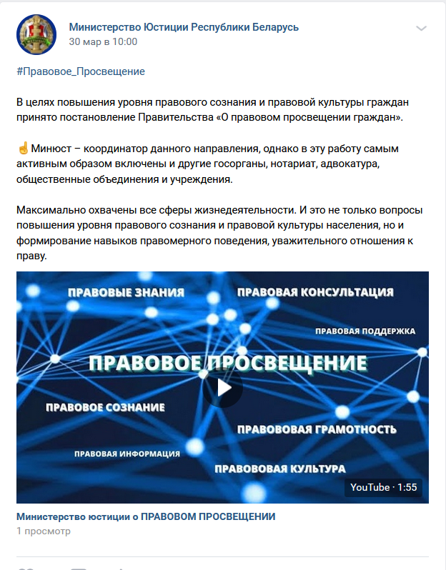
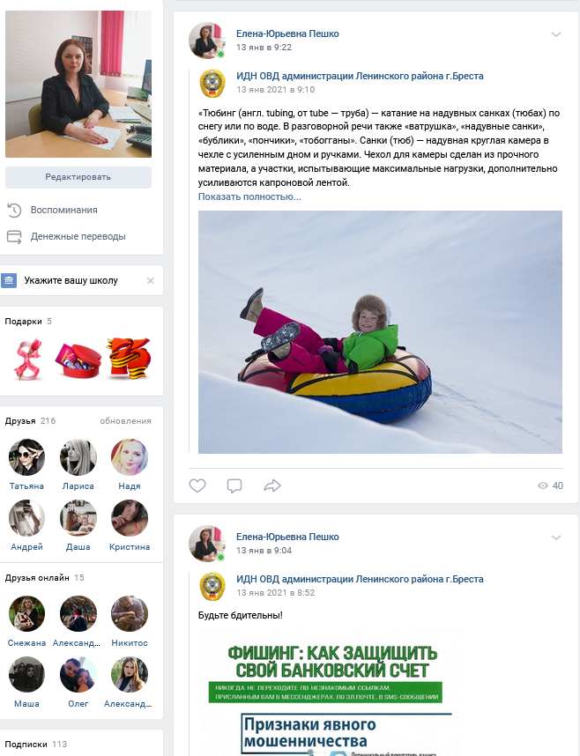
Информационно-просветительская деятельность

Slide 6
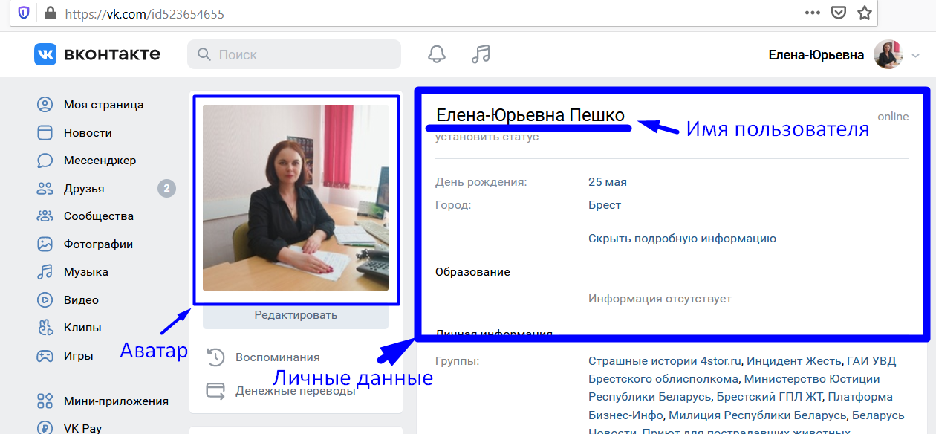
Анализ персональной страницы пользователя

Slide 7
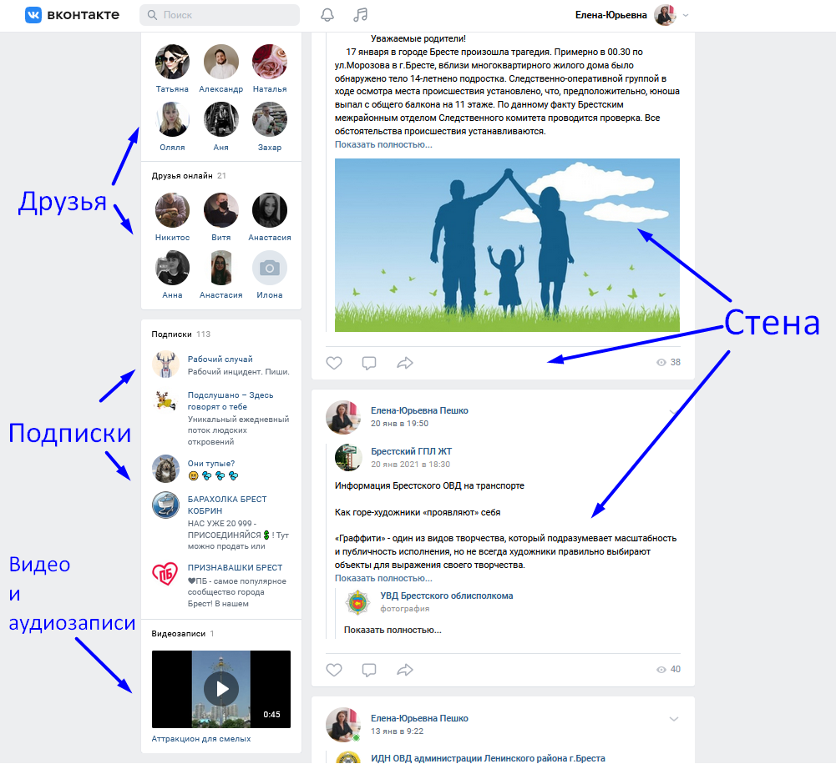
Анализ персональной страницы пользователя

Slide 8
Задачи мониторинга соцсетей
Определение круга лиц пользователей, являющихся условными лидерами (наиболее популярными пользователями)
Выявление признаков девиантного поведения

Slide 9
Предмет мониторинга соцсетей
Предмет мониторинга
-
информация, причиняющая вред здоровью и (или) воспитанию подростков

Slide 10
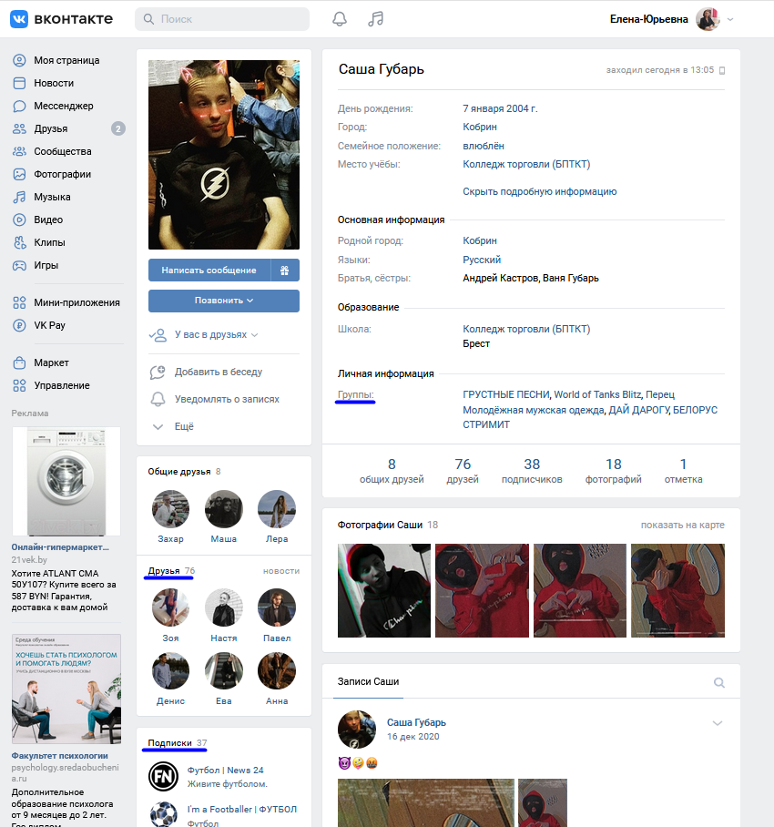
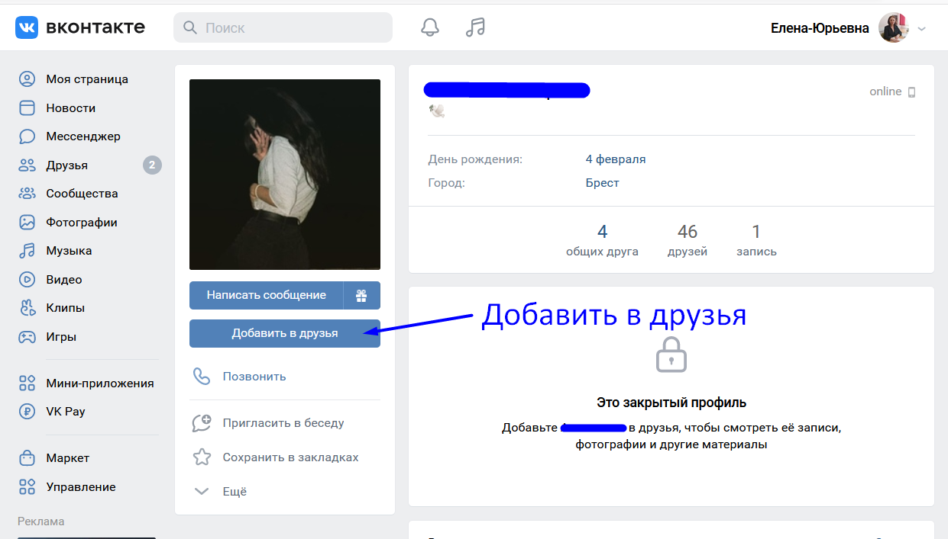
Мониторинг соцсетей

Slide 11
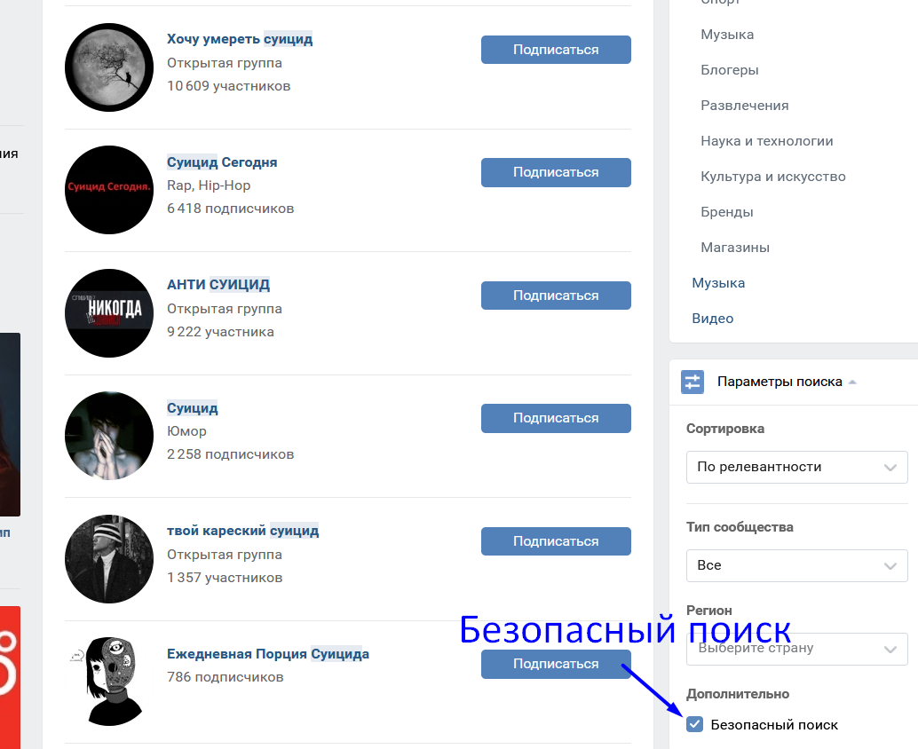
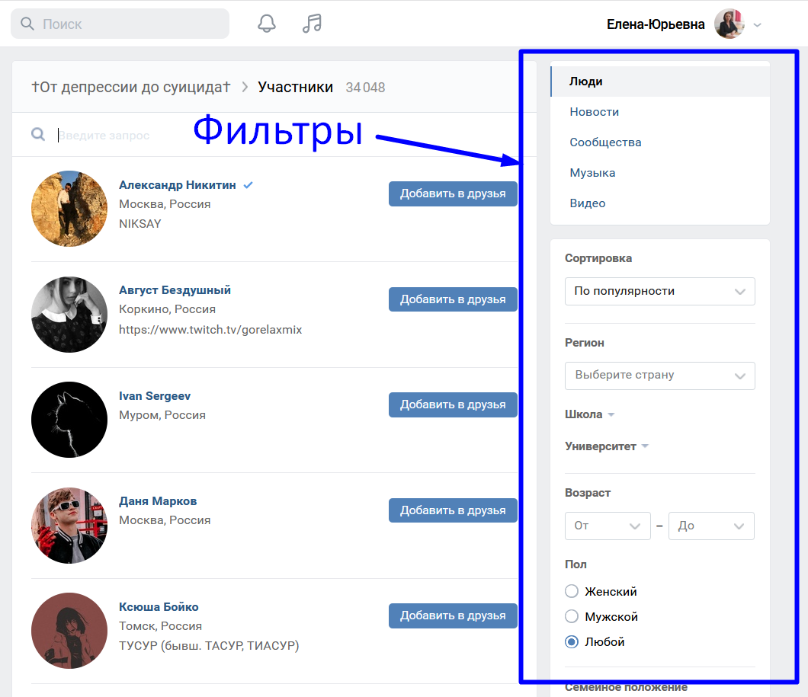
Мониторинг соцсетей

Slide 12
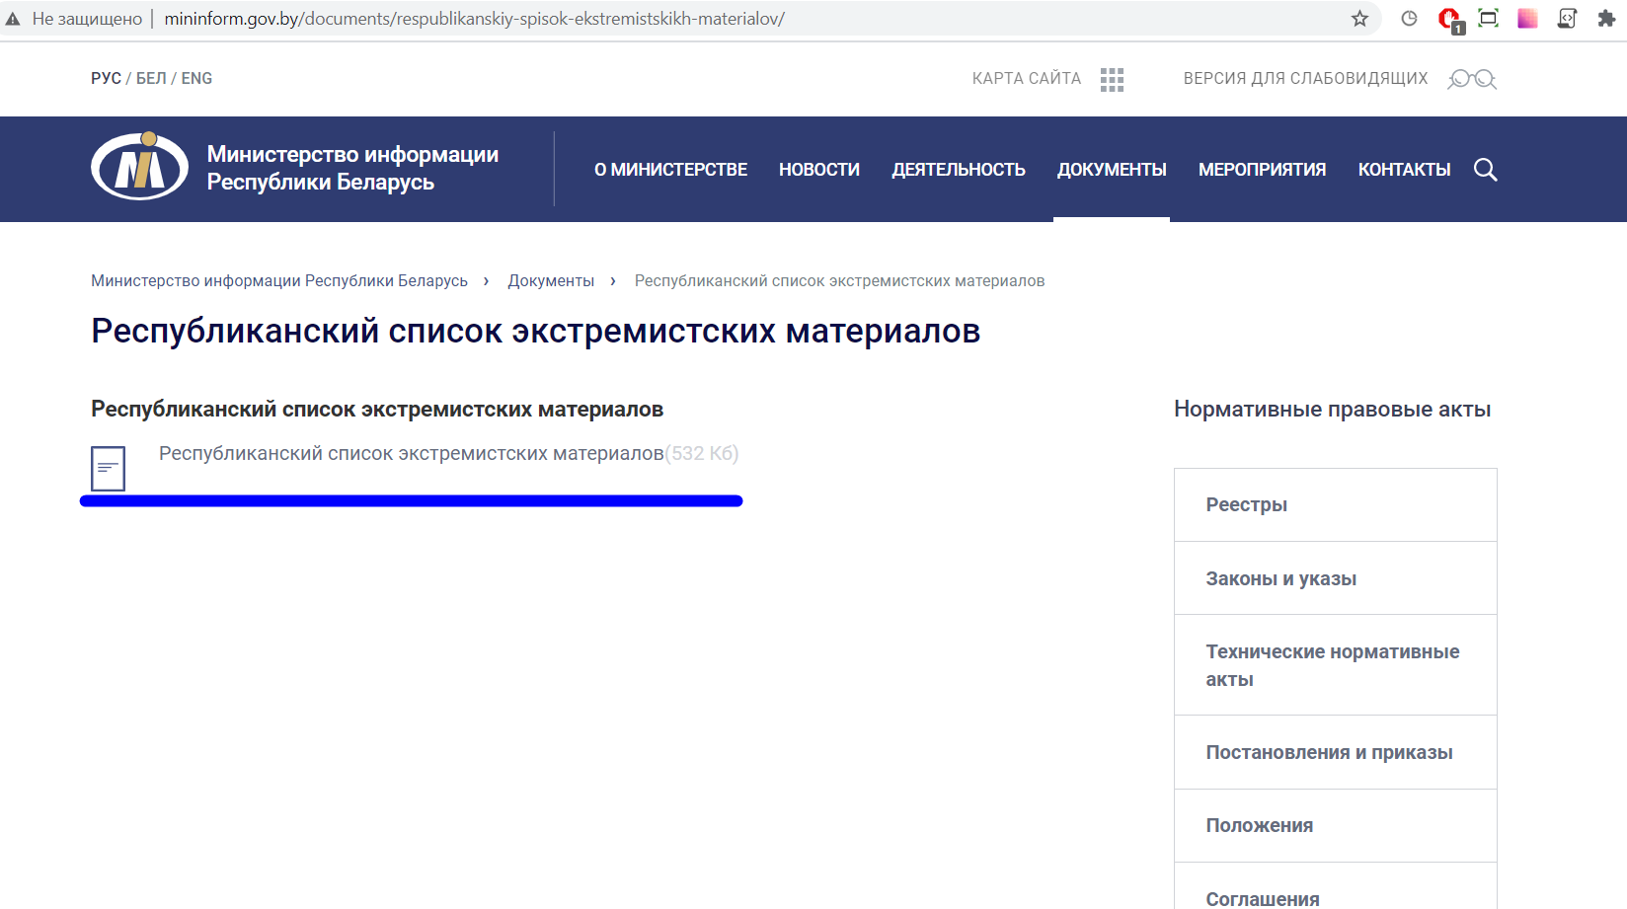
Республиканский список экстремистских материалов

Slide 13
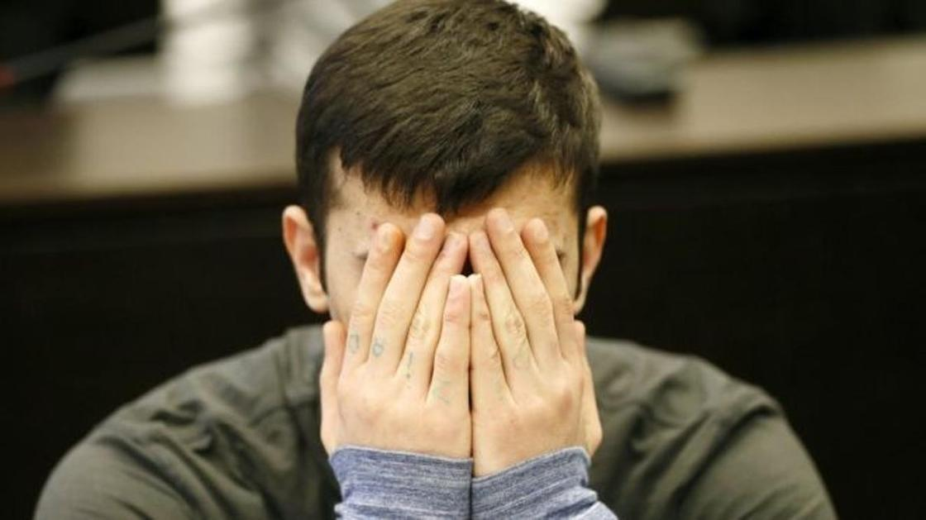
Мониторинг суицидального поведения

Slide 14
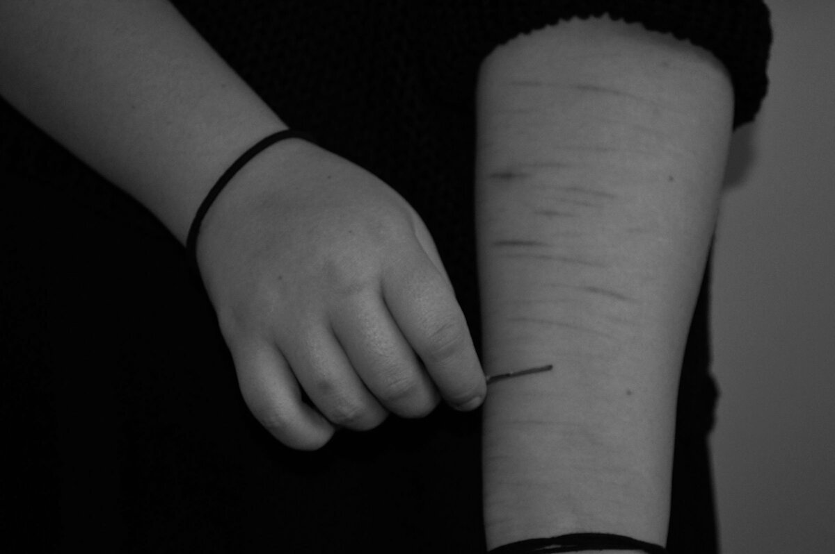
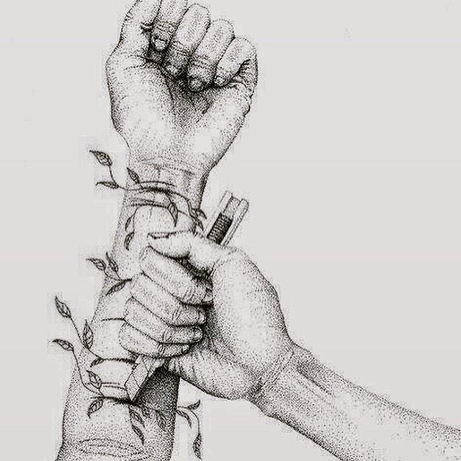
Мониторинг суицидального поведения

Slide 15
Мониторинг суицидального поведения

Slide 16
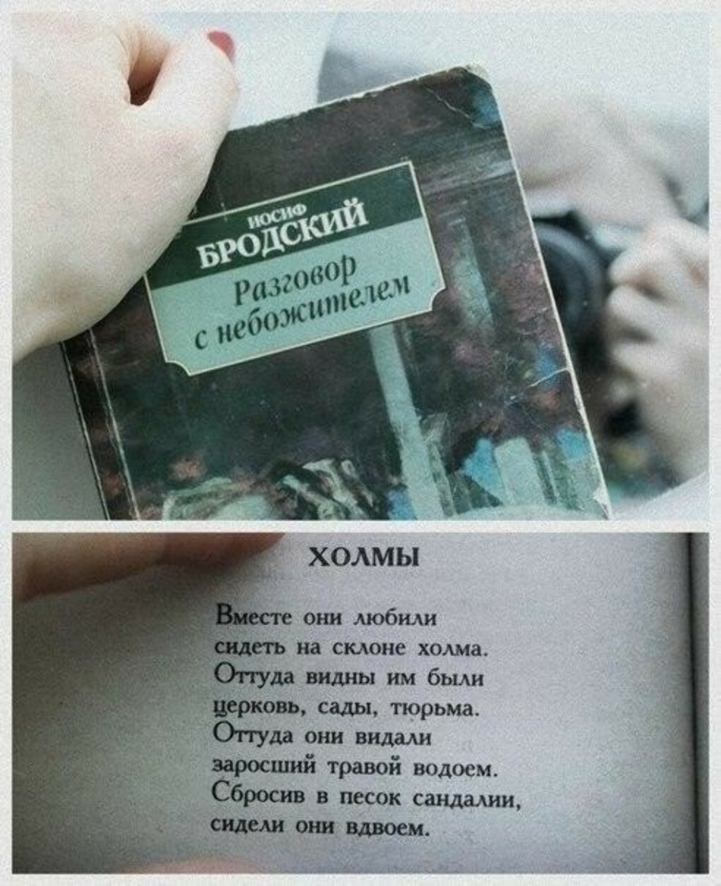
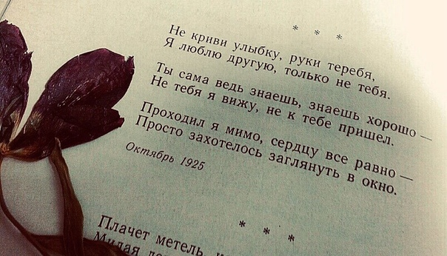
Мониторинг суицидального поведения

Slide 17
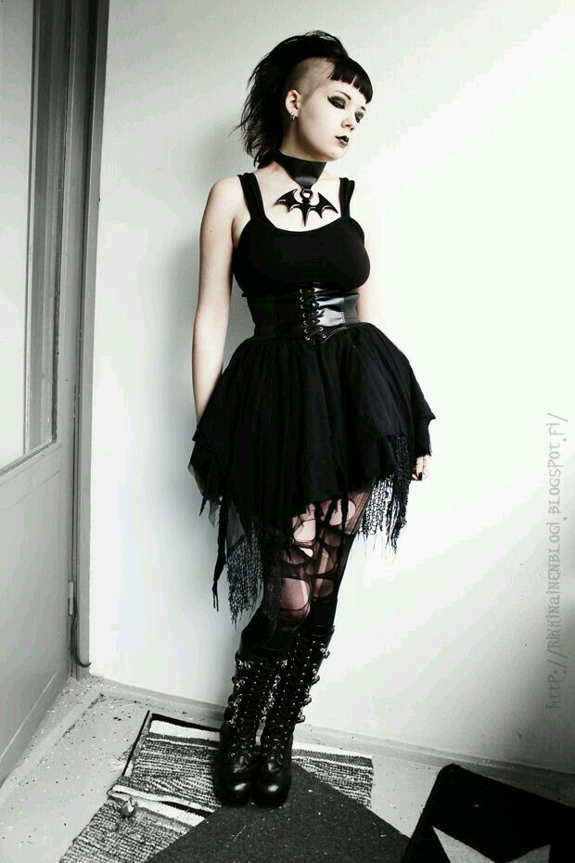
Мониторинг суицидального поведения

Slide 18
Мониторинг суицидального поведения

Slide 19
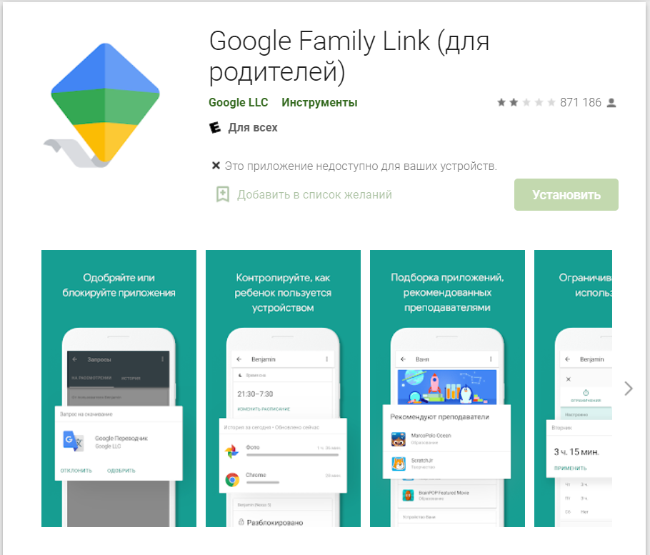
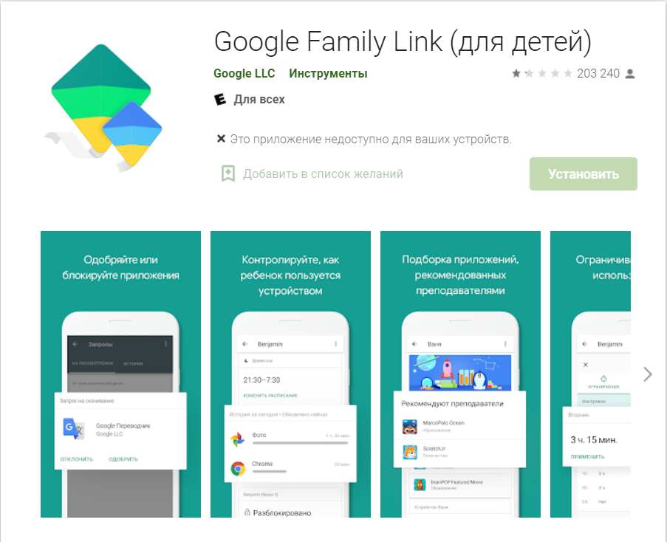
Приложения для контроля

Slide 20
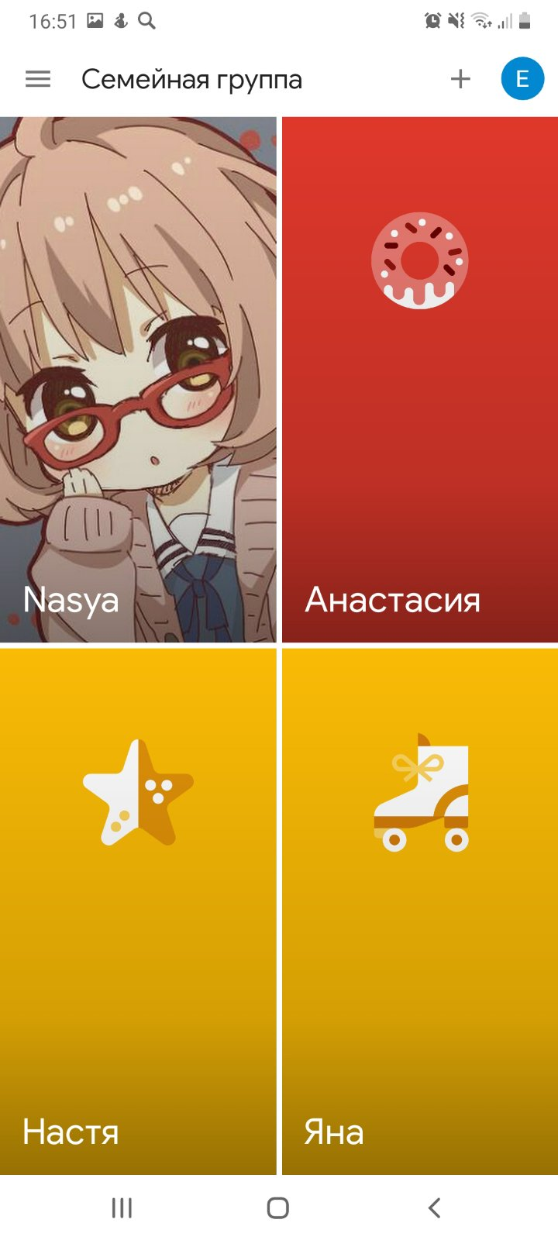
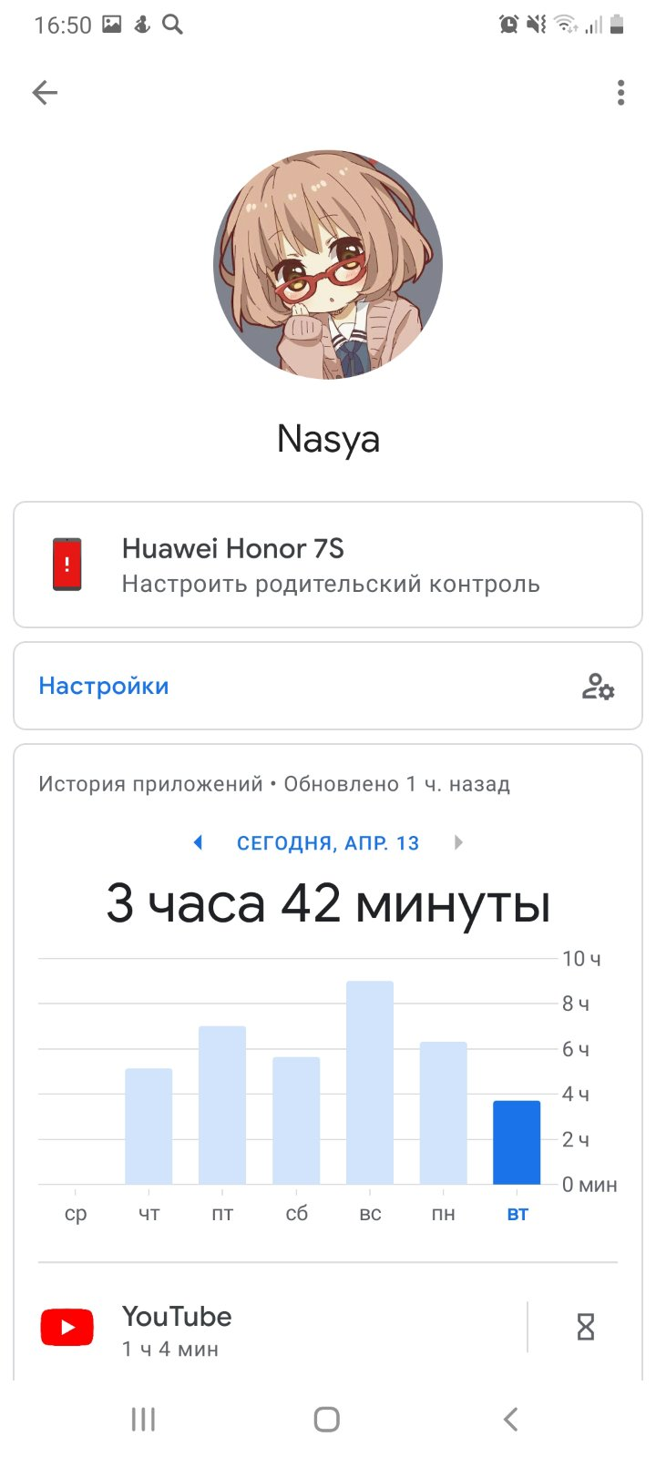
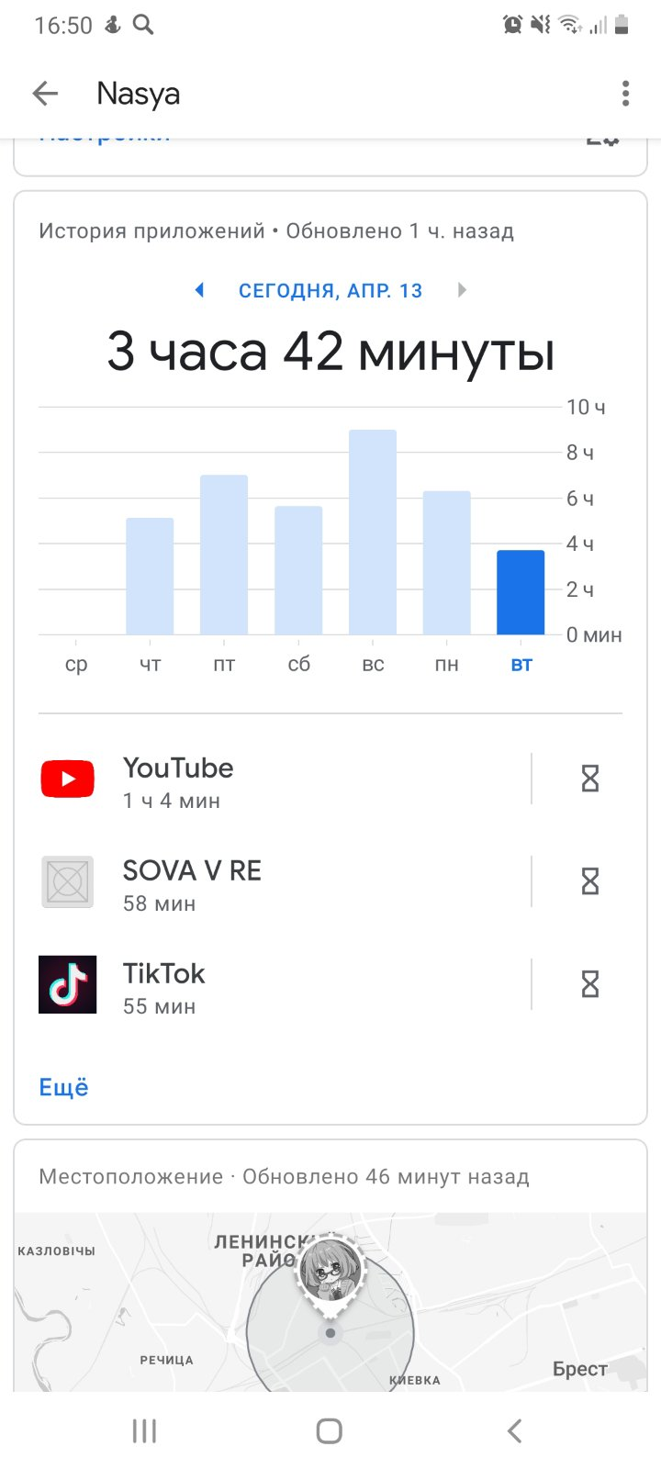
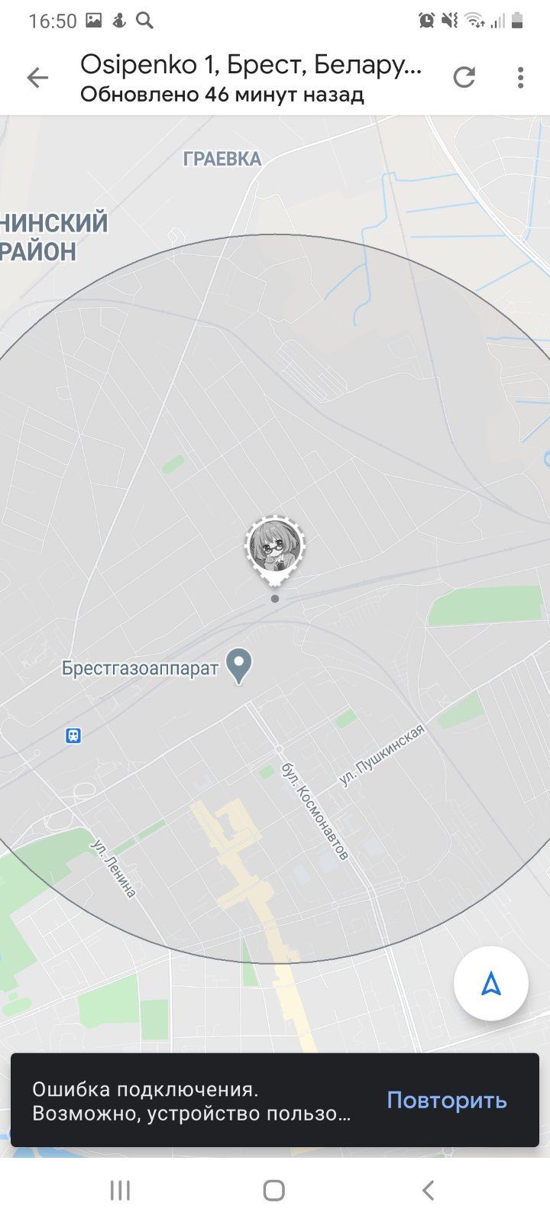
Google Family Link

Slide 21
ВНИМАНИЕ! СВАТТИНГ!

Slide 22
СПАСИБО ЗА ВНИМАНИЕ!

